Slide 1
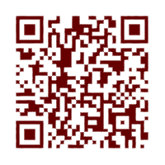
دورة تدريبية بعنوان:
عنوان 1
عنوان فرعي
عنوان 2
للدخول إلى نظام التدريب.. امسح الرمز
Community Service & Continuing Education

Slide 2
01
المحتوى
01
02
المحتوى
10
03
المحتوى
15
04
المحتوى
20
المحتوى

Slide 5
العنوان

Slide 6
شكراً جزيلاً لحضوركم
يمكن زيارة موقع عمادة خدمة المجتمع والتعليم المستمر
والاطلاع على البرامج التدريبية وتقييمها
من خلال مسح الرمز التالي
Twitter: @csce_ju
Email: csce@ju.edu.sa
للدخول إلى نظام التدريب..
امسح الرمز
يمكن التواصل من خلال موقع
عمادة خدمة المجتمع والتعليم المستمر

